Slide 1
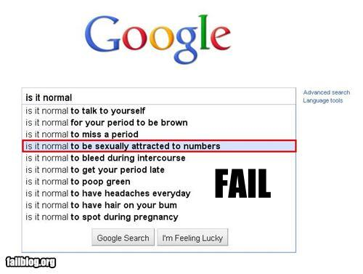
PSY117 2016 Statistická analýza dat v psychologii Přednáška 1
ÚVOD, ČETNOSTI A ROZLOŽENÍ ČETNOSTÍ
Je snadné lhát s pomocí statistiky.
Je těžké říkat pravdu bez ní.
Andrejs Dunkels; wikiquote

Slide 2
Kostra PSY117 – Statistická analýza dat
Pochopení základních statistických pojmů
Použití základních statistických postupů
Aktivní i pasivní komunikace statistických zjištění
2 seminární práce (20b)
3 průběžné písemky (3x10b)
Závěrečný test (50b)

Slide 3
Obtížnost statistiky
Kód | Zapsáno | A | B | C | D | E | F | -
2015 | 78 | 7 | 10 | 19 | 18 | 7 | 6 | 9
2014 | 73 | 4 | 6 | 20 | 13 | 11 | 10 | 8
2013 | 98 | 6 | 18 | 16 | 15 | 9 | 16 | 14
2012 | 84 | 8 | 25 | 8 | 12 | 4 | 16 | 9
2011 | 76 | 9 | 11 | 12 | 11 | 4 | 12 | 15
2010 | 81 | 8 | 17 | 12 | 13 | 8 | 11 | 9

Slide 4
Obtížnost statistiky

Slide 5
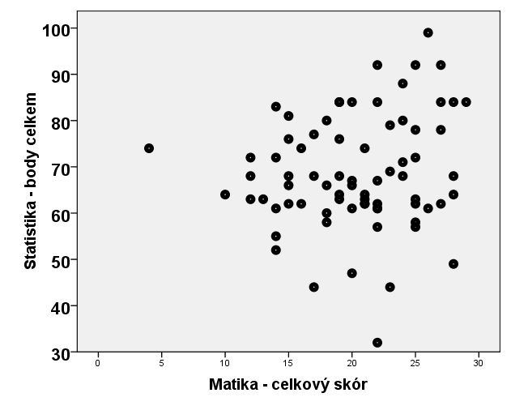
Obtížnost statistiky
Statistika je obtížná … i pro přírodovědně orientované
Matematické dovednosti kamenem úrazu nejsou, většinou je máte (r_{s}=0,13)
Statistika koreluje s ostatními Áčky – společným jmenovatelem je snaha a obecné předpoklady.
 | 101 | 102 | 103 | 104 | 105 | 106 | 107 | 108 | 112 | 113 | 118
r_{s} | 0,36 | 0,53 | 0,52 | 0,59 | 0,51 | 0,53 | 0,56 | 0,49 | 0,42 | 0,33 | 0,36

Slide 6
Jak se učit statistiku
S. = lehká matematika, těžké myšlení
…jako cizí jazyk
po malých kouscích, pravidelně
pozor na slovíčka
prakticky: tužka-papír-kalkulačka + počítač (Excel, SPSS, Statistica...)
Neexistuje dobrá učebnice v češtině
Hendl – i ve čtvrtém vydání žádná cvičení, obtížně stravitelný text
zbývá angličtina: např. Howell; Howitt&Cramer; Glass&Hopkins, Field
web: wiki, statsoft.com
…sám i společně
diskuzní fórum FB: http://goo.gl/Mt95eT
poskytovna: sdílení materiálů

Slide 7
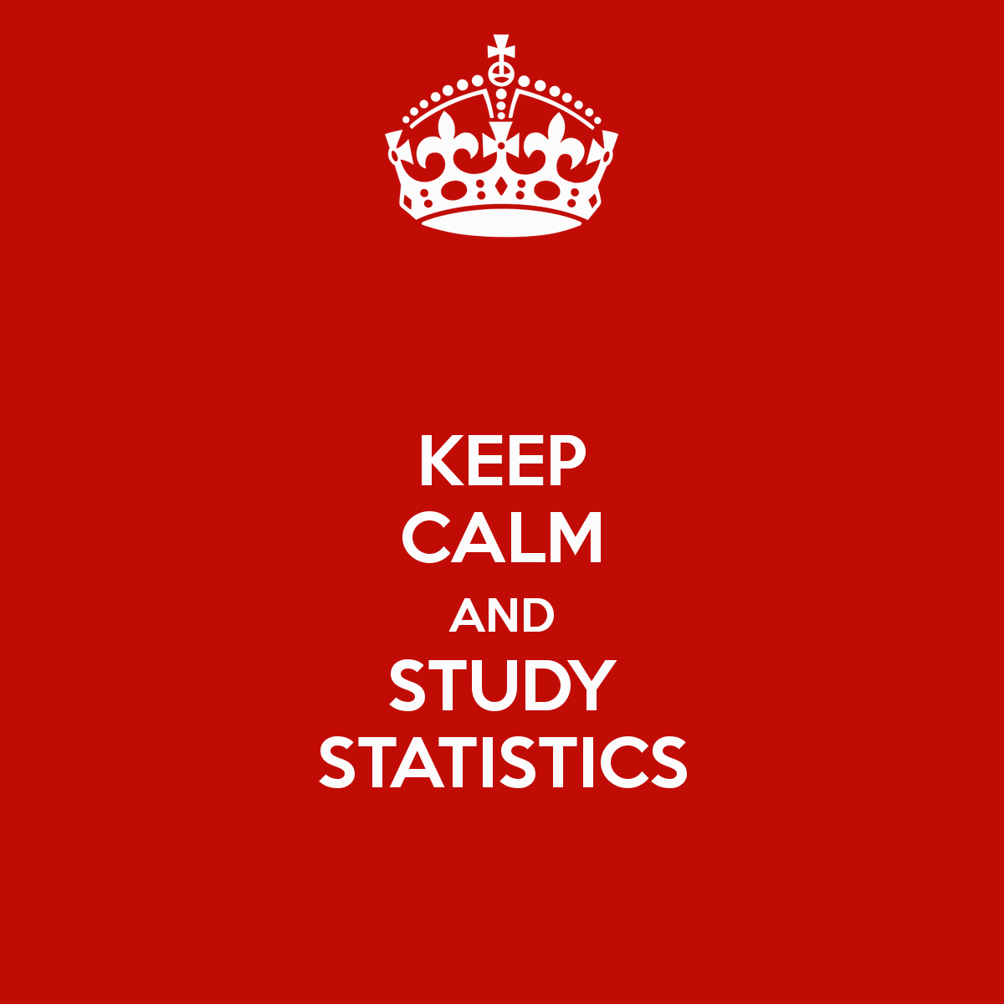

Slide 8
Co je to vlastně statistika?
Popis získaných dat o jevech, které se vyskytují ve větších množstvích
Popis proměnných: jaké podoby jevu, jak časté?
Popis vztahů mezi proměnnými/jevy
Statistické usuzování ze vzorku na populaci
Pravděpodobnostní usuzování
Konfrontace očekávání (modelů) se získanými daty
Testování hypotéz
AJ: description, data, variable, statistical inference, population
Notes:
Statistika je aplikovanou matematikou a logikou a jako taková je do značné míry nezávislá na filozofii poznávání.
Statistika je nástroj k popisu dat o jevech.
Tento nástroj může použít kdokoli, badatelé zastávající různé epistemologie, různé psychologické směry i různé metodologie.
Tento nástroj lze použít dobře i špatně. To je odpovědnost uživatele.

Slide 9
K čemu je statistika jako taková?
Formalizované zpracování zkušenosti, když
počet zkušeností, výskytů jevu přesáhne 7±2 (automat)
hledané je malé (mikroskop)
záludnosti naší kognice představují problém (zvl. paměť)
Motivuje vytváření záznamů o zkušenosti (a.k.a. dat)
„Objektivní“ (=v komunitě srozumitelný) popis výskytu jevů
Hledání společného, typického, normálního i jedinečného
Hledání vztahů, souvislostí mezi jevy
Trénuje myšlení
kritické myšlení, modely vzniku jevů
myšlení o variabilitě jevů (≈rozdílech mezi lidmi)
uvědomění si všudypřítomnosti chyby měření (vnímání)
pravděpodobnostní myšlení
Notes:
Objektivní není totéž, co pravdivý.

Slide 10
K čemu je statistika psychologům?
V běžném životě – statistická gramotnost (literacy)
Ve výzkumu
hledání pravidelností + identifikace jedinců, kteří se těmto pravidelnostem vzdalují
V aplikovaných disciplínách a praxi
formalizovaná reflexe praxe - zjišťování efektů, výsledků – co se mi osvědčuje a co ne?
Při diagnostice, poznávání lidí
diagnostické metody mají statistické základy
statistické pojetí normality a odchylky od ní
pravděpodobnost správného určení diagnózy

Slide 11
Malá mapa semestru
Jaké hodnoty(podoby jevu) se vyskytují a jak často?
Je v tom nějaká pravidelnost?
Existuje souvislost mezi výskytem jednoho jevu a výskytem nějakého jiného?
Dokážeme z existence jednoho jevu usuzovat na ten druhý?
Jak velké zkreslení asi vzniklo tím, že máme data jen o zlomku všech výskytů zkoumaného jevu?

Slide 12
12,08 | 1 | 2 | 2 | 15 | 11 | 5 | 1
12,58 | 1 | 1 | 1 | 24 | 13 | 4 | 1
11,92 | 1 | 2 | 2 | 7 | 13 | 6 | 2
12,33 | 1 | 2 | 2 | 10 | 17 | 4 | 2
12,08 | 1 | 1 | 1 | 7 | 13 | 6 | 1
11,92 | 1 | 2 | 2 | 10 | 11 | 4 | 1
12,67 | 1 | 2 | 1 | 16 | 11 | 3 | 1
12,08 | 1 | 2 | 2 | 7 | 1 | 6 | 1
12,25 | 1 | 1 | 1 | 24 | 11 | 4 | 1
12,67 | 1 | 1 | 2 | 6 | 1 | 6 | 1
12,08 | 1 | 2 | 2 | 7 | 10 | 4 | 2
12,67 | 1 | 1 | 2 | 10 | 17 | 6 | 1
Notes:
Co vidíte? Čísla.

Slide 13
Data, proměnné
Data vznikají měřením(záznamem) jevů
Data mají obvykle podobu proměnných
Proměnné vznikají(jsou) kódováním dat
Z jedněch dat můžeme udělat více proměnných
Proměnné reprezentují znaky, charakteristiky, atributy, vlastnosti zkoumaných jevů či objektů, popř. jejich kombinace
Proměnné nabývají různých hodnot, pokud ne, jsou to konstanty
AJ: data, measurement, variable, coding, value, constant
Notes:
Příklad inteligenčního testu – hrubé skóry se přepočítávají na jiné skóry usnadňující interpretaci, ale také na hrubší kategorie. To vše z jednoho výkonu.

Slide 14
Data, proměnné
Data vznikají měřením(záznamem) jevů
Proměnné tvoříme z dat
Proměnné vznikají kódováním dat
Z jedněch dat můžeme udělat více proměnných
Proměnné reprezentují znaky, charakteristiky, atributy, vlastnosti zkoumaných jevů či objektů, popř. jejich kombinace
Proměnné nabývají různých hodnot, pokud ne, jsou to konstanty
AJ: data, measurement, variable, coding, value, constant
Měření: Standardizovaný postup, procedura
Procedura, kt. dává číslům smysl
Tato procedura je vždy zatížena chybou
Někdy je měření prostý záznam
Notes:
Příklad inteligenčního testu – hrubé skóry se přepočítávají na jiné skóry usnadňující interpretaci, ale také na hrubší kategorie. To vše z jednoho výkonu.

Slide 15
Data, proměnné
Data vznikají měřením(záznamem) jevů
Data mají obvykle podobu proměnných
Proměnné vznikají(jsou) kódováním dat
Z jedněch dat můžeme udělat více proměnných
Proměnné reprezentují znaky, charakteristiky, atributy, vlastnosti zkoumaných jevů či objektů, popř. jejich kombinace
Proměnné nabývají různých hodnot, pokud ne, jsou to konstanty
AJ: data, measurement, variable, coding, value, constant
Notes:
Příklad inteligenčního testu – hrubé skóry se přepočítávají na jiné skóry usnadňující interpretaci, ale také na hrubší kategorie. To vše z jednoho výkonu.

Slide 16
Vznik dat - měření
Standardizovaný postup, procedura
Procedura, kt. dává číslům smysl
Tato procedura je vždy zatížena chybou
Y = T + E
Naměřená hodnota = skutečná hodnota + chyba
AJ: measurement, procedure, measurement error, observed(measured) value(score), true score
Notes:
Procedura někdy jednoduchá jindy složitá
Zde je propojení statistiky s metodologií.

Slide 17
věk | národnost | mat | cj | pr_oblib | pr_neobl | ocek_vzd | stav_r
12,08 | 1 | 2 | 2 | 15 | 11 | 5 | 1
12,58 | 1 | 1 | 1 | 24 | 13 | 4 | 1
11,92 | 1 | 2 | 2 | 7 | 13 | 6 | 2
12,33 | 1 | 2 | 2 | 10 | 17 | 4 | 2
12,08 | 1 | 1 | 1 | 7 | 13 | 6 | 1
11,92 | 1 | 2 | 2 | 10 | 11 | 4 | 1
12,67 | 1 | 2 | 1 | 16 | 11 | 3 | 1
12,08 | 1 | 2 | 2 | 7 | 1 | 6 | 1
12,25 | 1 | 1 | 1 | 24 | 11 | 4 | 1
12,67 | 1 | 1 | 2 | 6 | 1 | 6 | 1
12,08 | 1 | 2 | 2 | 7 | 10 | 4 | 2
12,67 | 1 | 1 | 2 | 10 | 17 | 6 | 1
Notes:
Co vidíte? Čísla.

Slide 18
Chyby měření
(ne)přesnost
Měříme-li vícekrát tentýž objekt, střední hodnota všech měření odpovídá skutečné hodnotě.
≈ náhodná chyba
≈ ≈ přibližně odpovídá pojmu reliabilita
(ne)správnost
Měříme-li vícekrát tentýž objekt, střední hodnota je systematicky vyšší nebo nižší než je skutečná hodnota
≈ systematická chyba
Tyto chyby se mohou kombinovat
AJ: accuracy, bias, random error, systematic error, reliability
Notes:
Procedura někdy jednoduchá jindy složitá

Slide 19
Co ta čísla-kódy znamenají? Úrovně měření (typy měřítka, škály)
Úroveň | Operace | Příklady
1 Nominální | = ≠ | pohlaví, tramvaj, preference
2 Ordinální (pořadová) | = ≠ > < | známky, souhlasení
3 Intervalová | = ≠ > < + − | ºC, IQ, „dobré“ psychotesty
4 Poměrová | = ≠ > < + − × ÷ | K, váha, počty, frekvence
1+2: kategorické, 3+4: metrické, kardinální;
Howitt&Cramer: nominal category data (1) vs score data (2-4)
Více viz extrakt z Urbánek, Denglerová, Širůček v ISu
AJ: level of measurement, nominal, ordinal, interval, ratio

Slide 20
Typy proměnných podle počtu možných hodnot
Spojité proměnné
Nekonečně mnoho hodnot – reálná čísla
Diskrétní proměnné
[Nekonečně] mnoho hodnot, jen některá (typicky celá) čísla – často se k nim chováme jako ke spojitým
Nemnoho hodnot
jen 2 možné hodnoty: dichotomické (alternativní)
„pár“ možných hodnot: polytomické
AJ: discrete, continuous, dichotomous, alternative, polytomous

Slide 21
Zacházení s proměnnými podle jejich typu
Reálné proměnné na ideální typy často přesně nepasují
Rozlišujeme měřenou charakteristiku a škálu, pomocí které byla změřena
Často je v psychologii charakteristika uvažována jako intervalová spojitá proměnná, kterou měříme diskrétní polytomickou škálou
Př. Postoj
Hledáme argumenty pro to, abychom mohli škálu považovat za intervalovou – jednodušší statistiky, více informace, riziko zkreslení.
Flexibilní, argumentující, opatrný přístup – žádné dogma.

Slide 22
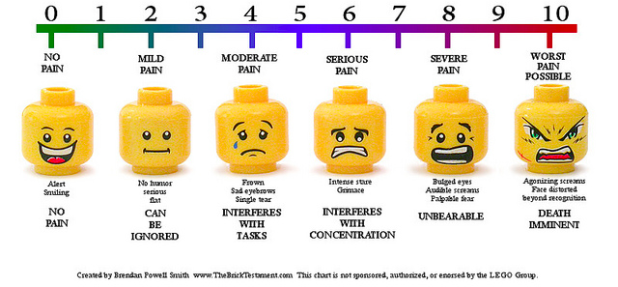

Slide 23
Shrnutí
Při hledání odpovědí na otázky a řešení problémů je užitečné využít data – psychologie jako empirická věda
I při reflexi vlastních zkušeností je užitečné nespoléhat jen na paměť
Každá statistika má smysl jen jako podklad pro odpověď na určitou otázku – ne sama o sobě – a v kontextu této otázky má smysl ji i komunikovat
Tyto principy jsou užitečné stejně občanovi jako psychologovi i jako výzkumníkovi v psychologii
Data tvoříme (my nebo někdo jiný) a tomu, co potřebujeme vědět, odpovídají vždy nedokonale
Tvoříme různé typy dat, pro které máme různé statistiky – kategorie vs. škály

Slide 24
Máme data
„účetnictví“ může začít

Slide 25
Jaké hodnoty máme v datech?
Jaké hodnoty proměnné/ých se v datech vyskytují? – třídění, kódování
Jaké různé odpovědi jsme získali na tu kterou otázku dotazníku?
Jaké různé počty sledovaných chování se při pozorování vyskytly?
Kolik kterých hodnot máme? – četnosti
Je některých víc, jiných míň?
Zdá se být v četnostech jednotlivých hodnot nějaký řád?
Notes:
Kolik je v Brně intelektově nadaných lidí? 2% z 3000000.

Slide 26
Psychologické intermezzo
Kolikrát jste v uplynulém měsíci jedli maso?
Strategie odpovídání
Počítání
vybavit a spočítat
vybavit po podoblastech a spočítat
vybavení části a extrapolace
Přímé vybavení počtu událostí, je-li uložen
Vybavení frekvence výskytu – obecné, kotva + úprava
Obecné odhady – prostý odhad, kontextuálně dovozený odhad
Tourangeau, Rips, Rasinski: Psychology of survey response. OUP, 2000.
Notes:
Na naši paměť bychom moc spoléhat neměli.

Slide 27
Tabulka četností (frekvencí)
hodnota/ interval | (absolutní) četnost | kumulativní četnost | relativní četn. (%) | kumulativní rel. č.
Minimum / interval1
Hodnota2 / interval2
…
Maximum / posl. interv. |  | N |  | 100
Celkem | N |  | 100
☹: „počet“ v Tab 3.2, hustota (jde o hustotu pravděpodobnosti), obr. 3.5 – ne frekvence, ale procenta
AJ: (absolute) frequencies, relative frequencies, percent, cumulative, value, interval (class), total, N=sample size
V Excelu funkce ČETNOSTI. Zadává se zrádně: vybrat buňky, které mají obsahovat absolutní četnosti; napsat funkci a !!ukončit Ctrl+Shift+Enter.
Notes:
U nominálních dat nemají kumulativní četnosti pochopitelně smysl.

Slide 28
Tabulka četností - poznámky
Od nejmenší hodnoty po nejvyšší
v 1. a 2. sl. obvykle zahrnuty chybějící hodnoty
Pak se rozlišuje mezi platnými hodnotami a chybějícími hodnotami
hodnoty – kategorické proměnné, málo hodnot u metrické
intervaly(třídy) – metrické proměnné
volba šířky intervalu (stojí za to vyzkoušet více)
aby byl jejich počet přibližně N/10, <15, nebo 1+log₂N (Sturgisovo pravidlo)
stejná šířka všech intervalů
Tabulka četností zobrazuje téměř všechna data
Použitím intervalů již data mírně redukujeme
Minimální podoba tabulky četností: absolutní a relativní četnosti, součtový poslední řádek
AJ: minimum, maximum, valid values, valid percent, interval (bin, class), interval size

Slide 29
Též Datíčka.xls, list „četnosti“.

Slide 30
Grafické podoby tabulky četností
Kategorické proměnné
sloupcový graf (diagram)
koláčový diagram – zřídkakdy, neukazuje rozložení
Metrické proměnné
Histogram – jako sloupcový, ale šíře sloupců reprezentuje šíři intervalů
stem-and-leaf – rozdělení hodnot do intervalů
AJ: bar chart, histogram, pie chart, frequency distribution, stem-and-leaf plot
Notes:
Procedura někdy jednoduchá jindy složitá

Slide 31
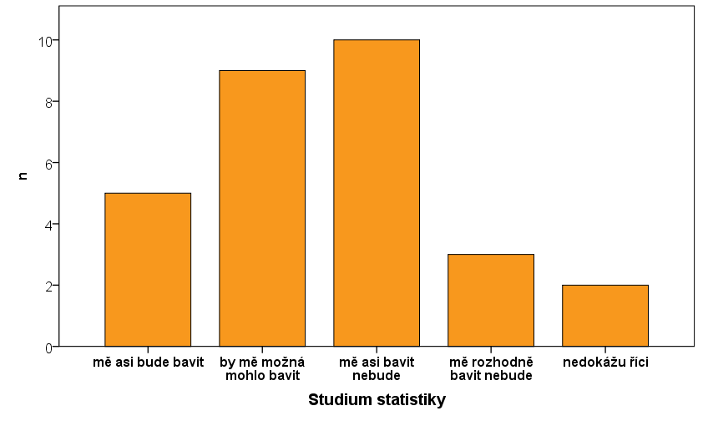
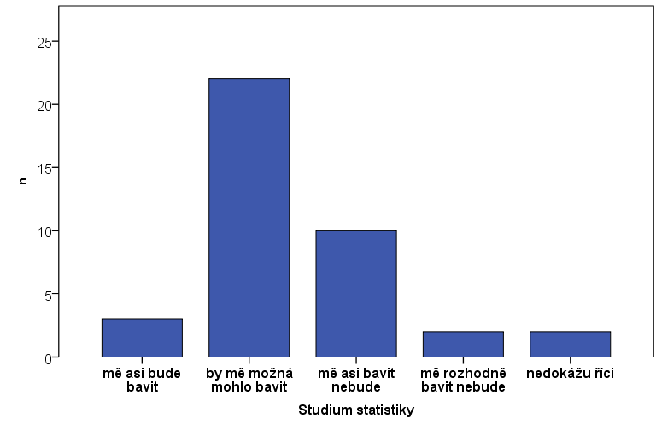
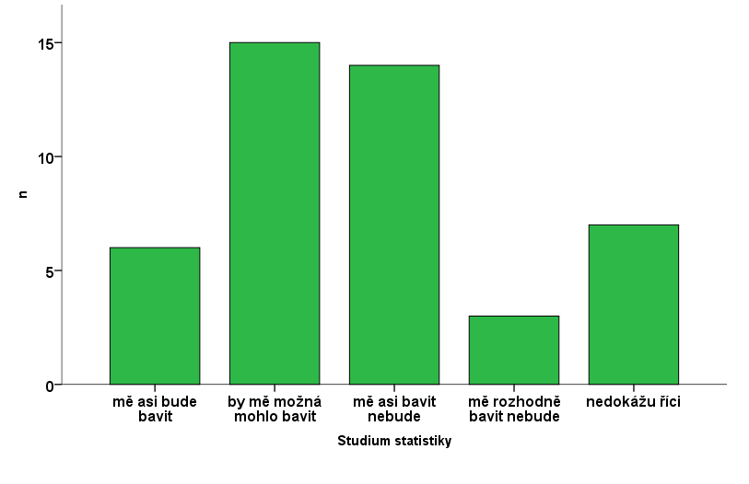
Sloupcový diagram

Slide 32
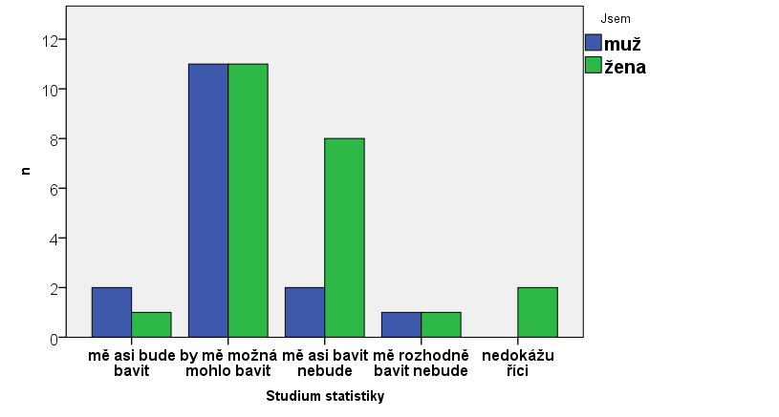
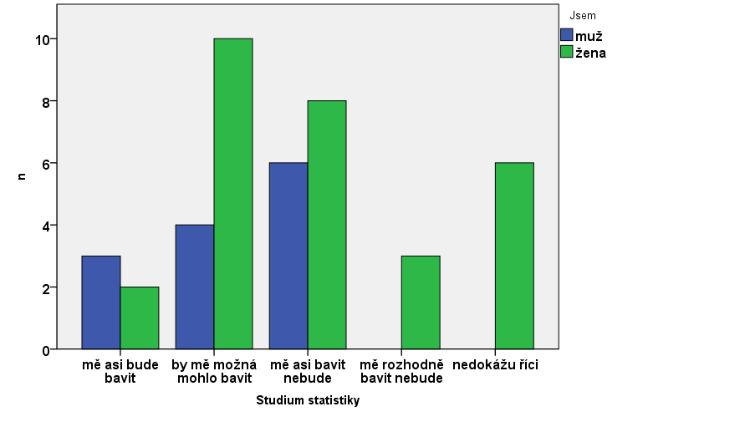
Sloupcový diagram s tříděním

Slide 33
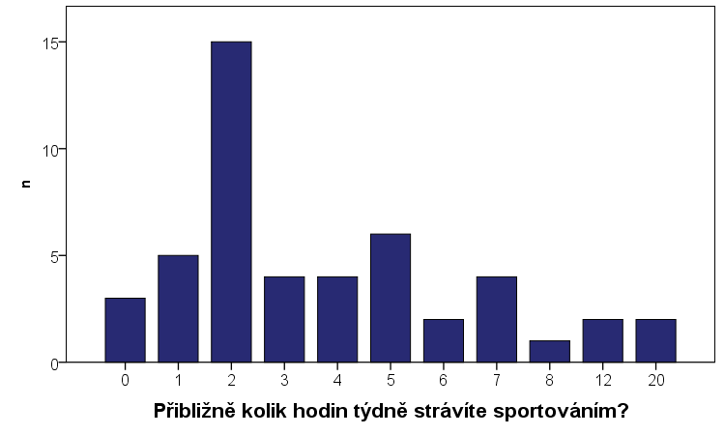
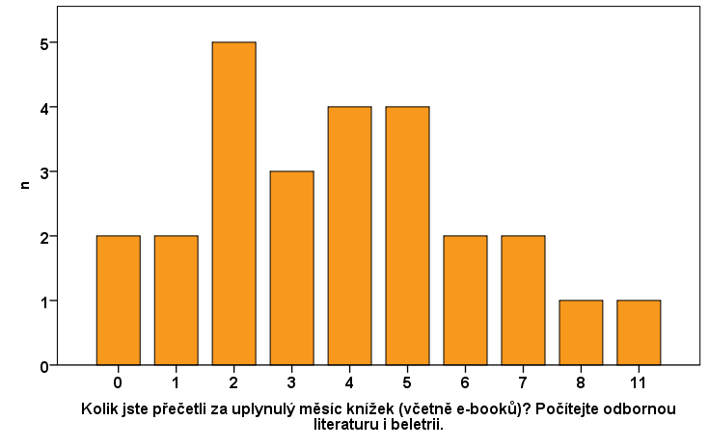
?

Slide 34
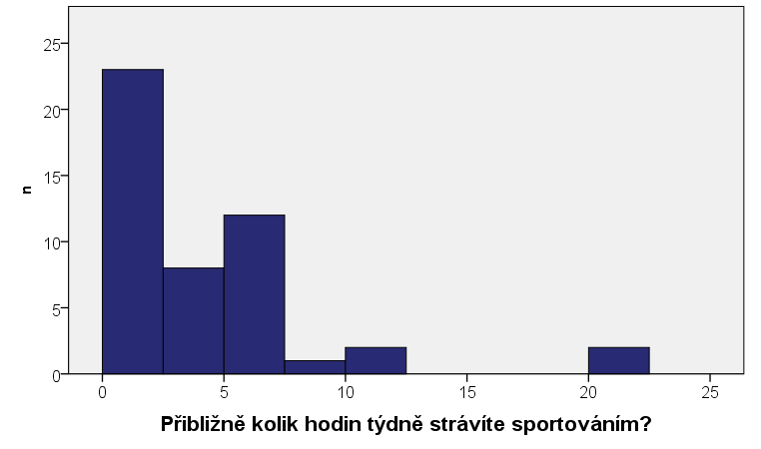

Slide 35
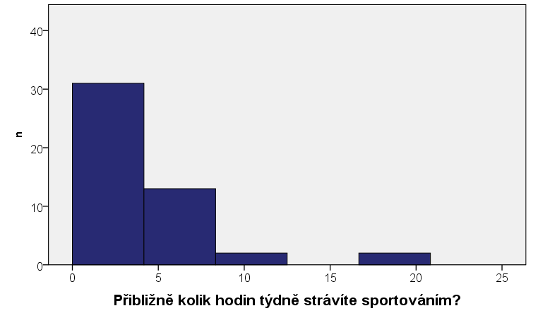
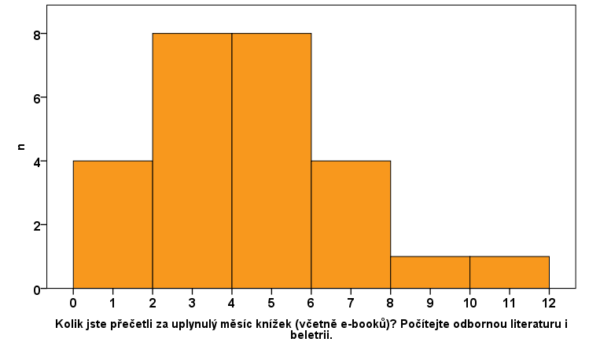

Slide 37
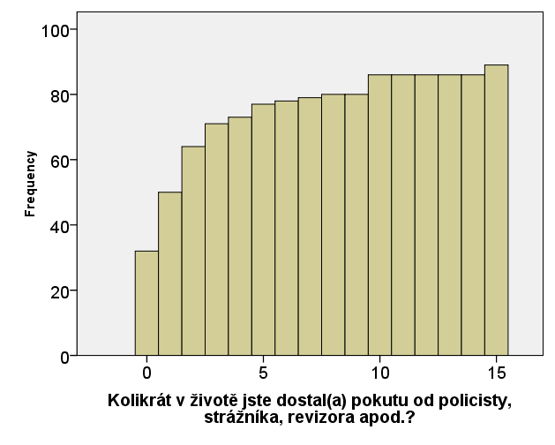
Kumulativní histogram

Slide 38
Číslicový histogram „stonek a list“
Frequency Stem & Leaf 32,00 0 . 00000000000000000000000000000000 18,00 1 . 000000000000000000 14,00 2 . 00000000000000 7,00 3 . 0000000 2,00 4 . 00 4,00 5 . 0000 1,00 6 . 0 1,00 7 . 0 10,00 Extremes (>=8,0) Stem width: 1 Each leaf: 1 case(s)

Slide 39
„Férové“ zobrazení dat
Každý graf (i tabulka) musí být natolik přehledně popsán (nadpis + popisky uvnitř), aby byl srozumitelný i bez čtení textu
Rozličné rady, např. Good, Hardin
Popisky dat by neměly stínit datové body
Rozsah škál by měl být volen smysluplně, aby byla plocha užitečně využita („nulové“ body na škálách).
Numerické osy naznačují spojité proměnné, u kategorií volme raději textové popisky.
Nepropojujme datové body, jde-li o diskrétní škály, pokud nemá interpolace smysl, nebo pokud nemáme v úmyslu srovnání profilů
Další
Hans Rosling na TEDu: http://www.ted.com/talks/hans_rosling_shows_the_best_stats_you_ve_ever_seen.html
Nathan Yau: Visualise this… http://www.amazon.com/o/ASIN/0470944889?tag=adapas02-20
Howitt & Cramer s. 21

Slide 40
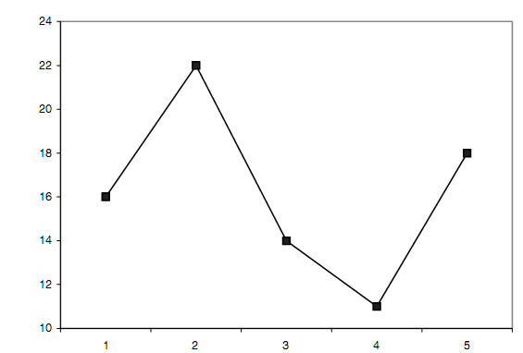
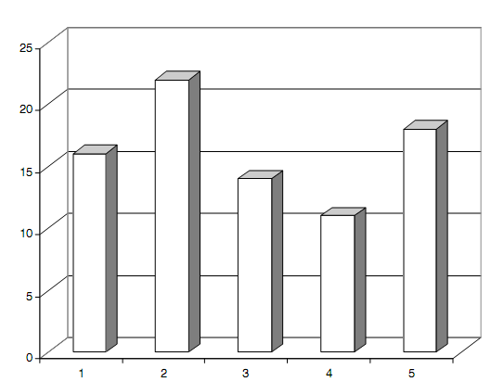

Slide 41
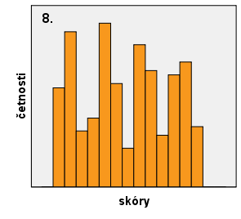
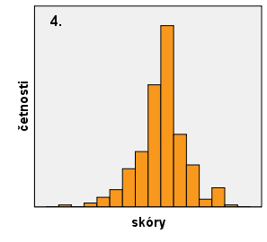
Rozložení rozdělení, distribuce četností
Měřené jevy jsou nějak rozděleny do kategorií (intervalů) a tyto kategorie jsou různě „populární“ – četné.
Četnosti u reálných ordinálních a vyšších proměnných obvykle nebývají distribuovány nahodile – jejich rozdělení zobrazené histogramem má popsatelný tvar.
Rozdělení četností je tedy to, kolik relativně (či absolutně) máme kterých hodnot měřené proměnné.
Typicky lze přibližně popsat slovy, např.: vyskytlo se hodně středních hodnot a relativně málo extrémních hodnot.
Toto rozložení jevů na měřené škále je nejlépe vidět na grafech.
Obvykle nějaké konkrétní rozložení očekáváme.

Slide 42
Tvar rozložení četností
Normální
Uniformní
Počet vrcholů
Unimodální, bimodální, multimodální
Zešikmení
Zešikmené zprava (pozitivně), efekt podlahy
Zešikmené zleva (negativně), efekt stropu
Strmost
Leptokurtické, platykurtické
AJ: frequency distribution, normal, rectangular, unimodal, bimodal, positively/negatively skewed, lepto(platy)kurtic, floor/ceiling effect

Slide 43
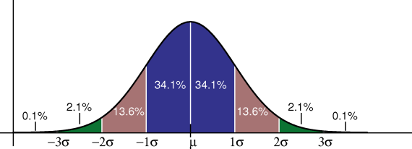
Normální (Gaussovo) rozložení
http://en.wikipedia.org/wiki/Image:Standard_deviation_diagram.png
„Normální“ ve smyslu „velmi běžné“
Tam, kde se setkává mnoho nezávislých vlivů.
Ne vždy, nesouvisí s „kvalitou“ dat.
AJ: normal distribution, bell curve
Notes:
Procedura někdy jednoduchá jindy složitá

Slide 44
Poissonovo rozložení
Rozložení četnosti výskytu řídkých událostí (ta lambda v grafu = průměrná frekvence za jednotku času)
Děje-li se událost v průměru častěji, než 10x za časovou jednotku, která nás zajímá, je jeho dobrou aproximací normální rozložení.
AJ: Poisson distribution

Slide 45
Rozložení
Známky ze statistiky
Výška studentů psychologie
Depresivita
Postoje k interrupcím
Spokojenost se studiem
Pohlaví na psychologii
Počet návštěv u lékaře

Slide 46
Shrnutí
První informací (statistikou), která nás zajímá je četnost výskytu jednotlivých hodnot (resp. hodnot uvnitř jednotlivých intervalů)
Konfiguraci četností nazýváme rozložení (rozdělení).
Rozložení popisujeme (=komunikujeme je)
tabulkou četností
graficky – histogram, sloupcový diagram
(pomocí percentilů)
O typu, tvaru rozložení hodnot proměnné uvažujeme většinou graficky – histogram, sloupcový diagram.
Nejčastěji diskutovaným rozložením je tzv. normální rozložení.

